Slide 1

2025
高中同步测控优化设计
GAO ZHONG TONG BU CE KONG YOU HUA SHE JI
第三章
3.2.2
第2课时 双曲线简单几何性质的应用

Slide 2
01
自主预习 新知导学
内容索引
02
合作探究 释疑解惑
03
随堂练习

Slide 3
课标定位素养阐释
1.进一步掌握双曲线的方程及其简单几何性质的应用.
2.会判断直线与双曲线的位置关系.
3.能运用直线与双曲线的位置关系解决相关的弦长、中点弦问题.
4.提升直观想象、逻辑推理与数学运算素养.

Slide 4
自主预习 新知导学

Slide 5
一、直线与双曲线的位置关系
1.类比直线与椭圆的位置关系,思考直线与双曲线有几种位置关系?怎样判断其位置关系?
提示:直线与双曲线的位置关系有相离、相交、相切三种.判断方法是联立直线与双曲线方程,转化为关于x(或y)的方程,利用方程的解来判断.

Slide 6
2.设直线l:y=kx+m(m≠0),双曲线C: (a>0,b>0),两方程联立消去y,会得到一个什么样的方程?怎样判断这个方程的解的个数?
提示:两方程联立消去y,得(b²-a²k²)x²-2a²mkx-a²m²-a²b²=0.当b²-a²k²=0时,方程有一解;当b²-a²k²≠0时,Δ>0⇒方程有两解;Δ=0⇒方程有一解;Δ<0⇒方程无解.
提示:一个公共点,此时直线与双曲线相交.

Slide 7
4.直线与双曲线的位置关系
一般地,设直线l:y=kx+m(m≠0),①

Slide 8
Δ=(-2a²mk)²-4(b²-a²k²)(-a²m²-a²b²).
Δ>0⇒直线与双曲线有两个公共点,此时称直线与双曲线相交;
Δ=0⇒直线与双曲线有一个公共点,此时称直线与双曲线相切;
Δ<0⇒直线与双曲线没有公共点,此时称直线与双曲线相离.

Slide 9
A.0 B.1 C.2 D.4
解析:直线过定点 且平行于双曲线的一条渐近线,故与双曲线有且只有1个交点.
答案:B

Slide 10
二、直线与双曲线相交的弦长公式
1.直线l:y=kx+m(k≠0)与椭圆 (a>b>0)相交于A(x₁,y₁),B(x₂,y₂)两点,回想弦长|AB|的表达式是什么?若直线与双曲线相交于两点,这个弦长公式还适用吗?
这个弦长公式对于双曲线仍然适用.

Slide 11
3.直线 x-y+ =0被双曲线x²-y²=1截得的弦AB的长为 .
解析:联立直线与双曲线方程,得x²+3x+2=0,
设交点为A(x₁,y₁),B(x₂,y₂),
答案:2

Slide 12
【思考辨析】
判断下列说法是否正确,正确的在后面的括号内画“√”,错误的画“×”.
(1)直线和双曲线只有一个公共点⇔直线与双曲线相切.( × )
(4)直线和双曲线有两个公共点⇔直线与双曲线相交.( × )
(5)过双曲线焦点的直线一定与双曲线有两个交点.( × )

Slide 13
合作探究 释疑解惑

Slide 14
探究一
生活中的双曲线
【例1】 飞船返回舱顺利到达地球后,为了及时将航天员安全救出,地面指挥中心在返回舱预计到达区域安排了三个救援中心(记为A,B,C),A在B的正东方向,相距6千米,C在B的北偏西30°方向,相距4千米,P为航天员着陆点.某一时刻,A接收到P的求救信号,由于B,C两地比A距P远,在此4秒后,B,C两个救援中心才同时接收到这一信号.已知该信号的传播速度为1千米/秒,求在A处发现P的方向角.
分析:先判断点P的运动轨迹,再建系求出点P满足的两个轨迹方程,联立求解.

Slide 15
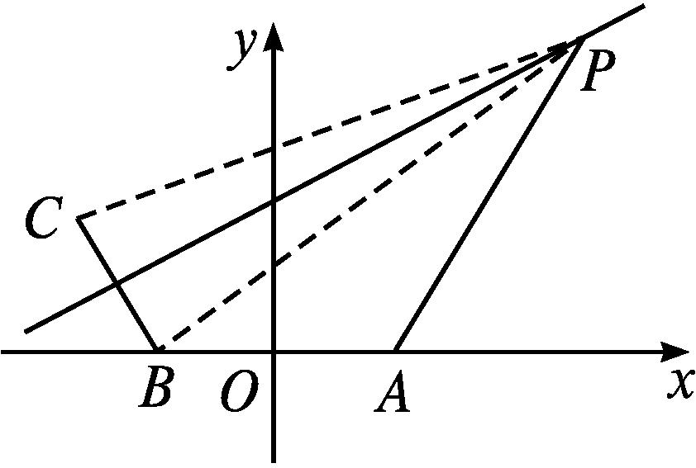
解:由题意知|PC|=|PB|,所以P的运动轨迹在线段BC的垂直平分线上.
又因为|PB|-|PA|=4<6=|AB|,
所以P在以A,B为焦点的双曲线的靠近A的一支上.
以线段AB的中点为坐标原点,AB所在直线为x轴,
AB的垂直平分线为y轴,建立平面直角坐标系,
如图所示.

Slide 16
反思感悟 利用双曲线解决实际问题的基本步骤
(1)在实际问题中寻找几何量之间的关系,得到几何关系式,验证满足双曲线的定义.
(2)建立适当的直角坐标系,求出双曲线的标准方程.
(3)根据双曲线的方程或几何性质解决实际应用问题.

Slide 17
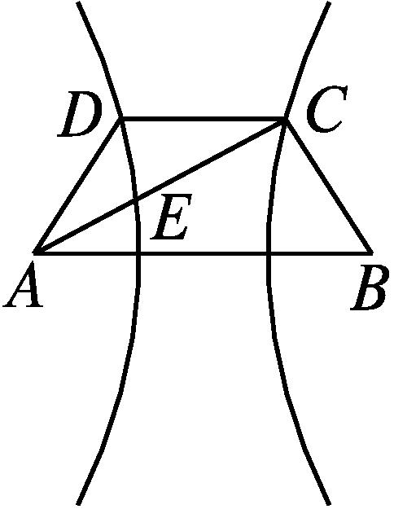

Slide 18
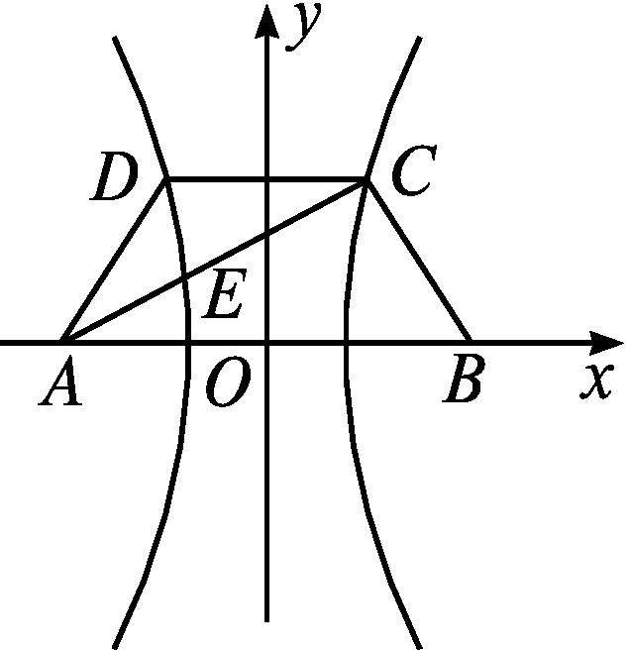
解:如图,以AB的垂直平分线为y轴,直线AB为x轴,建立直角坐标系,则CD⊥y轴.
因为双曲线经过点C,D,且以A,B为焦点,由双曲线的对称性知C,D关于y轴对称,

Slide 20
探究二
直线与双曲线的位置关系
【例2】 已知直线y=kx+1与双曲线3x²-y²=1相交于A,B两点,当k为何值时,A,B在双曲线的同一支上?当k为何值时,A,B分别在双曲线的两支上?
分析:直线与双曲线有两交点的条件是联立后的方程有两组解,也就是消元后获得的一元二次方程有两解.两交点在同一支上,则说明两个交点的横坐标同号,即一元二次方程有两个同号的实数根,两交点分别在两支上,则说明两个交点的横坐标异号,即一元二次方程有两个异号的实数根.

Slide 21
解:把y=kx+1代入3x²-y²=1,整理,得(3-k²)x²-2kx-2=0.
设A(x₁,y₁),B(x₂,y₂),要使直线与双曲线有两个交点,

Slide 22
反思感悟 直线与双曲线位置关系的判断方法
(1)方程思想的应用,把直线与双曲线的方程联立成方程组,通过消元后化为ax²+bx+c=0的形式,在a≠0的情况下考查方程的判别式.
①当Δ>0时,直线与双曲线有两个不同的公共点.
②当Δ=0时,直线与双曲线只有一个公共点.
③当Δ<0时,直线与双曲线没有公共点.
当a=0时,直线与双曲线的渐近线平行(不包含重合的情形),直线与双曲线有一个公共点.

Slide 23
(2)数形结合思想的应用,
①当直线过定点时,根据定点的位置和双曲线的渐近线的斜率与直线的斜率的大小关系确定其位置关系.
②当直线斜率一定时,通过平行移动直线,比较直线斜率与渐近线斜率的关系来确定其位置关系.

Slide 24
【变式训练2】 已知直线l:y=kx-1与双曲线C:x²-y²=4.
(1)若直线l与双曲线C有两个不同的交点,求实数k的取值范围;
(2)若直线l与双曲线C只有一个交点,求实数k的取值范围;
(3)若直线l与双曲线C的两支各有一个交点,求k的取值范围.

Slide 25
(2)此时等价于(*)式方程只有一解.
当1-k²=0,即k=±1时,(*)式方程只有一解;
当1-k²≠0时,应满足Δ=4k²+20(1-k²)=0,

Slide 26
探究三
直线与双曲线的相交弦问题
【例3】 经过点M(2,2)作直线l交双曲线x²- =1于A,B两点,且M为AB的中点.
(1)求直线l的方程.
(2)求线段AB的长.
分析:先用点差法求l的斜率,再用弦长公式求|AB|.

Slide 28
反思感悟 1.弦长的求法:
求直线与双曲线相交所得弦长,主要利用弦长公式,要注意方程思想以及根与系数关系的应用.
2.弦中点问题的解决方法:
对于弦中点问题,通常使用点差法解决,以减小运算量,提高运算速度.
另外,对于相交弦问题还要注意灵活转化,如垂直、相等等问题也可以转化成中点、弦长问题解决.

Slide 29
【变式训练3】 已知双曲线 -y²=1,求过点A(3,-1)且被点A平分的弦MN所在直线的方程.

Slide 30
解:(方法一)由题意知直线的斜率存在,故可设直线方程为y+1=k(x-3),
即y=kx-3k-1,

Slide 31
(方法二)设M(x₁,y₁),N(x₂,y₂),
∵M,N均在双曲线上,

Slide 32
探究四
直线与双曲线的综合问题
【例4】 已知定点A(-1,0),F(2,0),定直线l:x= .不在x轴上的动点P与点F的距离是它到直线l的距离的2倍.设点P的轨迹为E,过点F的直线交E于B,C两点,直线AB,AC分别交l于点M,N.
(1)求E的方程;
(2)试判断以线段MN为直径的圆是否过点F,并说明理由.
分析:(1)利用点P满足的关系式,代入坐标化简即可;

Slide 35
②当直线BC与x轴垂直时,其方程为x=2,
则B(2,3),C(2,-3),AB的方程为y=x+1,
故以线段MN为直径的圆过点F.

Slide 36
反思感悟 双曲线的综合问题最终仍体现在直线与双曲线轨迹、向量的应用及参数范围的探求上,直线方程与双曲线方程联立后,要注意二次项系数为零的情况.另外,设而不求、根与系数的关系、消参也是常用的方法,在解题时,应有意识地运用这些方法,达到熟练掌握的程度.

Slide 37
【变式训练4】 已知点M(-2,0),N(2,0),动点P满足条件|PM|-|PN|=2 ,记动点P的轨迹为W.
(1)求W的方程;

Slide 38
(2)设A,B的坐标分别为(x₁,y₁),(x₂,y₂).
当AB⊥x轴时,x₁=x₂,y₁=-y₂.
当AB与x轴不垂直时,
设直线AB的方程为y=kx+m,代入W的方程,消去y整理得
(1-k²)x²-2kmx-m²-2=0.

Slide 40
【易错辨析】
直线与双曲线相交忽视特殊情况致误
【典例】 已知过点P(1,1),斜率为k的直线l,与双曲线x²- =1只有一个公共点,试探究直线l的斜率k的值.
错解:由题意得l:y=k(x-1)+1,代入双曲线方程消去y,
整理得(4-k²)x²-(2k-2k²)x-k²+2k-5=0.
由题意得Δ=(2k-2k²)²-4(4-k²)(-k²+2k-5)=0,

Slide 41
以上解答过程中都有哪些错误?出错的原因是什么?你如何改正?你如何防范?
提示:错解的原因是忽略了直线与双曲线的渐近线平行时,直线与双曲线只有一个公共点.
正解:由题意得l:y=k(x-1)+1,代入双曲线方程消去y,
整理得(4-k²)x²-(2k-2k²)x-k²+2k-5=0.
若4-k²=0,即k=±2,此时直线与双曲线的渐近线平行,直线与双曲线只有一个公共点;

Slide 42
防范措施 解决直线与双曲线的位置关系的题目时,要注意讨论联立直线与双曲线的方程,并且消元后得到的方程是否为一元一次方程,即二次项系数是否为0,因为直线与双曲线有一个公共点包含直线与双曲线的渐近线平行的情况.

Slide 43
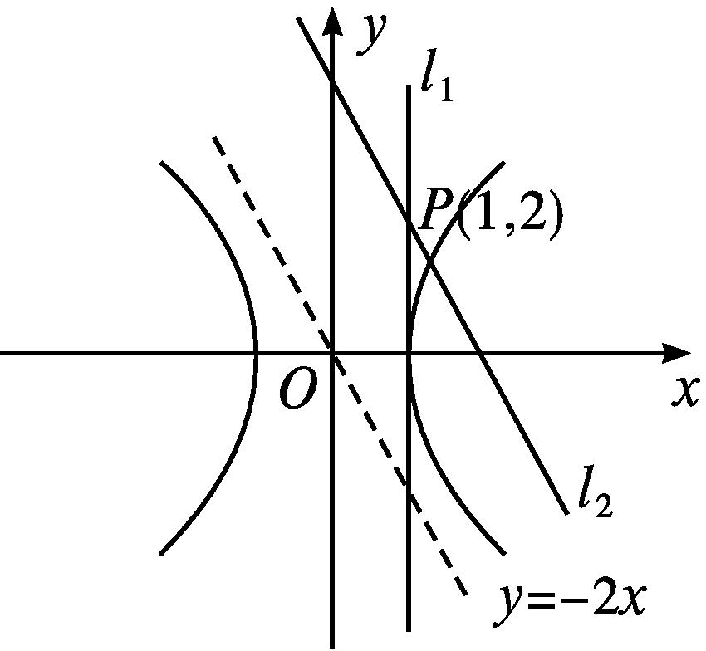
【变式训练】 已知双曲线C:x²- =1,过点P(1,2)的
直线l与C有且只有一个公共点,则满足上述条件的直
线l共有( )
A.1条 B.2条
C.3条 D.4条
解析:如图,过点P(1,2)与双曲线x²- =1有且只有一个公共点有两种情况,分别是垂直于x轴和与渐近线y=-2x平行.
答案:B

Slide 44
随堂练习

Slide 45
1.若直线y=mx+1与双曲线x²-y²=1总有公共点,则m的取值范围是( )
答案:D

Slide 46
2.若直线y=kx+2与双曲线x²-y²=6的右支交于不同的两点,则k的取值范围是( )
解析:将y=kx+2代入x²-y²=6,得(1-k²)x²-4kx-10=0.
答案:D

Slide 47
答案:3

Slide 48
4.已知双曲线 (a>0,b>0)的右焦点为F,若过点F且倾斜角为60°的直线与双曲线的右支有且只有一个交点,则此双曲线离心率的取值范围是 .
答案:[2,+∞)

Slide 49
解:直线y=kx-1过(0,-1)点,若使直线与双曲线只有一个公共点,必须直线与双曲线的渐近线平行或直线与双曲线相切.

Slide 50


本 课 结 束
更多精彩内容请登录志鸿优化网
http://www.zhyh.org/

